Slide 1
Mikä? Kenelle? Miksi?
Eeva-Riitta Yliniva 2017

Slide 2
Office 365
Microsoftin tarjoama kansainvälinen pilvipalvelu
käytössä nyt myös perusopetuksen oppilailla ja henkilökunnalla
osana opiskelua kaikkialla: koulussa, kotona, reissussa…
oppilas kirjautuu palveluun kunnan tarjoamalla henkilökohtaisella tunnuksellaan: etunimi.sukunimi@edu.kittila.fi
oppilas saa tunnuksellaan käyttöönsä mm. pilvitallennustilaa, sähköpostiosoitteen, Office Online - websovellukset sekä yhteisen työskentelyn ja jakamisen työtilat
lisäksi mahdollisuus asentaa Microsoft Office veloituksetta viiteen eri laitteeseen O365-palvelun kautta
Eeva-Riitta Yliniva 2017

Slide 3
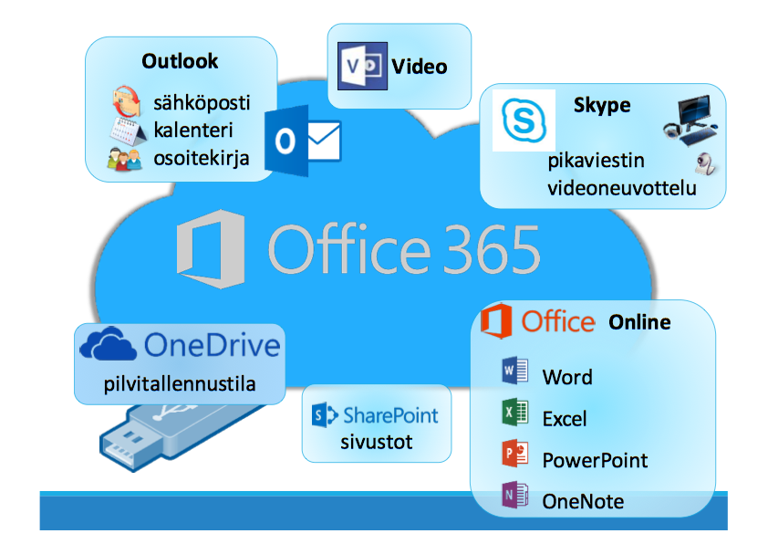
Office 365:n käyttö
Yhteydenpito (Outlook)
Koulutehtävät (Office Online -työkalut)
Yhteistyö opettajien ja toisten oppilaiden kanssa (SharePoint, Skype)
Tallentaminen (kuvat, videot, tiedostot; OneDrive)
Eeva-Riitta Yliniva 2017

Slide 4
Ohjeita Office 365:n käyttöön
Microsoft Office 365:n oppimisresurssit
Facebookissa aktiivinen keskusteluryhmä Microsoft Office 365 opetuksessa ja oppimisessa
Office 365:n blogissa tietoa palvelun kehittymisestä
Turun sivistystoimen tarjoama O365-opas
Tampereen seudun TVT-portaalin Opetus 365 -sivut
Eeva-Riitta Yliniva 2017

